Slide 1
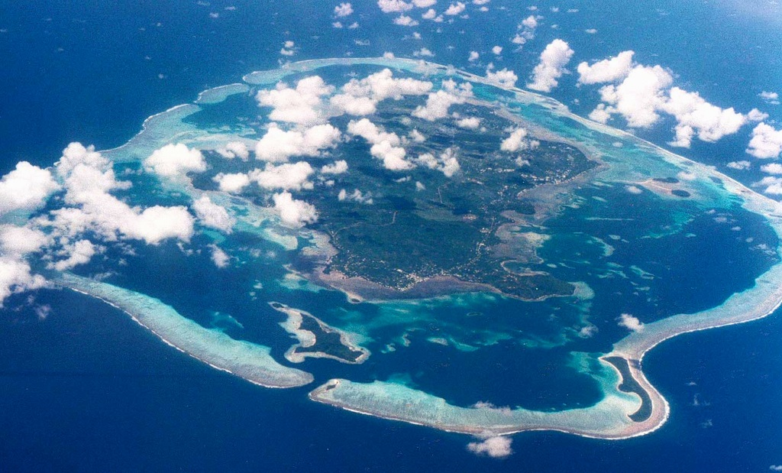
LOI PINEL D’OUTRE-MER

Slide 2
SOMMAIRE
CONTRIBUABLES CONCERNES
LOGEMENTS CONCERNES
MONTANT DES LOYERS
DEFISCALISATION
EXEMPLE

Slide 3
CONTRIBUABLES CONCERNES
Fiscalité supérieure à 8 000€ / an
Logement situé en Guadeloupe, Guyane, Martinique, Réunion, Mayotte, Saint-Barthélemy, Saint-Martin, Saint-Pierre et Miquelon, Nouvelle Calédonie, Polynésie française, îles Wallis et Futuna
Location sur une période de 6 ans minimum, jusqu’à 12 ans maximum

Slide 4
LOGEMENTS CONCERNES
Le logement en loi Pinel Outre-mer doit être construit en respectant les normes de construction dîtes « BBC »
La loi Pinel d’Outre-Mer est réalisable dès lors que le logement est neuf

Slide 5
MONTANT DES LOYERS
Les plafonds sont ajustés en fonction de la surface du logement.
Le coefficient multiplicateur s’obtient de la manière suivante :
0,7 + (19 / surface du logement)
Le coefficient ne doit pas dépasser 1,2

Slide 6
DEFISCALISATION
La défiscalisation varie en fonction du montant de l’investissement et de la durée
Plus la durée de location est longue, plus la réduction d’impôt est importante
6 ANS
23%
9 ANS
29%
12 ANS
32%

Slide 7
EXEMPLE
1ère à la 9ème année : 6 444 € de réduction par an
10ème à la 12ème année : 2 000€ de réduction par an
Soit sur 12 ans un bien financé par les impôts à hauteur de 64 000€
Achat T2 Réunion
200 000€
Impôt sur le revenu 18 500€
Revenu fiscal 100 000€
Couple soit 2 parts

